Slide 1





القيمة المنزلية ضمن عشرات الألوف
ص ٢٤
١ – ٤
القيمة المنزلية
الفصل الأول
أقرأ الأعداد ضمن عشرات الألوف، وأكتبها ، وأحدد القيم المنزلية للأرقام فيها
ماهي فكرة درسنا اليوم ؟

Slide 2
القيمة المنزلية ضمن عشرات الألوف
ص ٢٤
١ – ٤
القيمة المنزلية
الفصل الأول
الدورة
وماهي المفردات التي سنتعلمها ؟

Slide 3
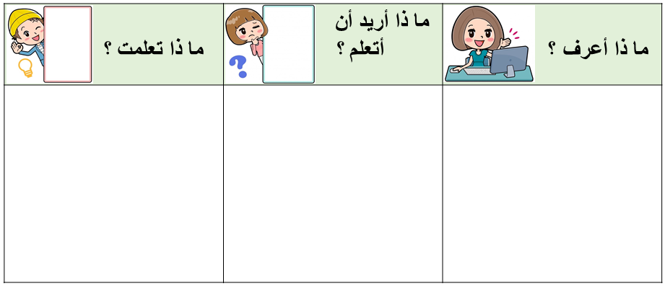
القيمة المنزلية ضمن عشرات الألوف
ص ٢٤
١ – ٤
القيمة المنزلية
الفصل الأول

Slide 4


القيمة المنزلية ضمن عشرات الألوف
ص ٢٤
١ – ٤
القيمة المنزلية
الفصل الأول
يقطع طائر الخرشنة في رحلات هجرته مسافات طويلة تعد الأطول بين الطيور .
وقد رصد العلماء أنه قد قطع في إحدى رحلات هجرته ٣٢١٥٦ كيلو مترًا في ٩٠ يومًا تقريبًا .
استعمل جدول المنازل ليساعدني على قراءة الأعداد الكبيرة ، حيث تقسم أرقام العدد لتشكل كل ٣ أرقام منها قسمًا يسمى دورة

Slide 5
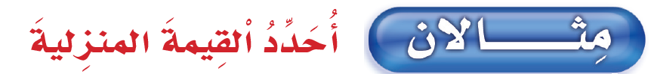
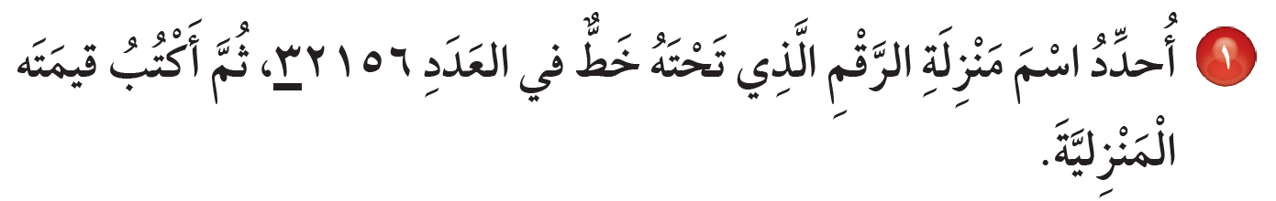
القيمة المنزلية ضمن عشرات الألوف
ص ٢٤
١ – ٤
القيمة المنزلية
الفصل الأول
٢
٣
١
٥
٦
دورة الآحاد |  |  | دورة الألوف
آحاد | عشرات | مئات | آحاد | عشرات | مئات
بما أن الرقم ٣ الذي تحته خط يقع في منزلة عشرات الألوف ، فإن قيمته المنزلية هي ٣٠٠٠٠

Slide 6
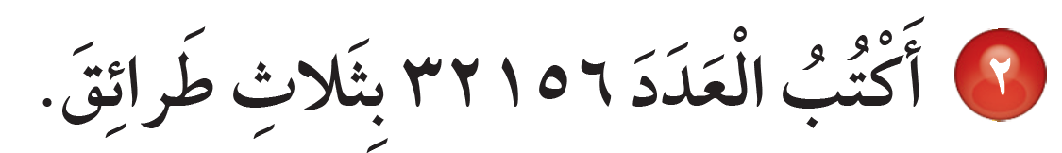

القيمة المنزلية ضمن عشرات الألوف
ص ٢٤
١ – ٤
القيمة المنزلية
الفصل الأول
الصيغة القياسية : ٣٢١٥٦
الصيغة التحليلية : ٦ + ٥٠ + ١٠٠ + ٢٠٠٠ + ٣٠٠٠٠
الصيغة اللفظية : اثنان وثلاثون ألفًا ومئة وستة وخمسون

Slide 7

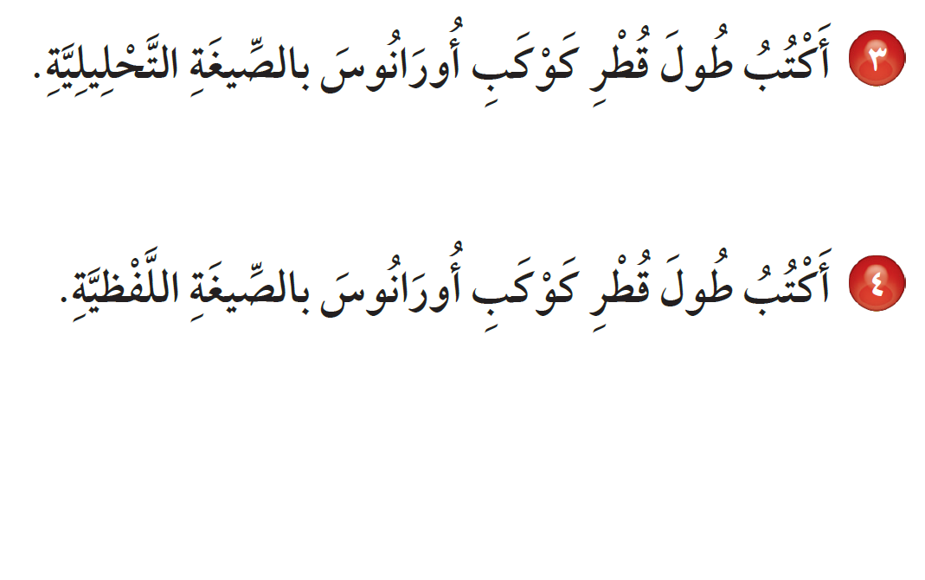

على بعض الطرق
القيمة المنزلية ضمن عشرات الألوف
ص ٢٥
١ – ٤
القيمة المنزلية
الفصل الأول
كواكب : من أكبر الكواكب في مجموعتنا الشمسية ، كوكب " أورانوس " ، ويبلغ طول قطره ٥٠٧٢٣ كيلومترًا
٥٠٧٢٣ = ٣ + ٢٠ + ٧٠٠ + ٥٠٠٠٠
خمسون ألفًا وسبع مئة وثلاثة وعشرون

Slide 8
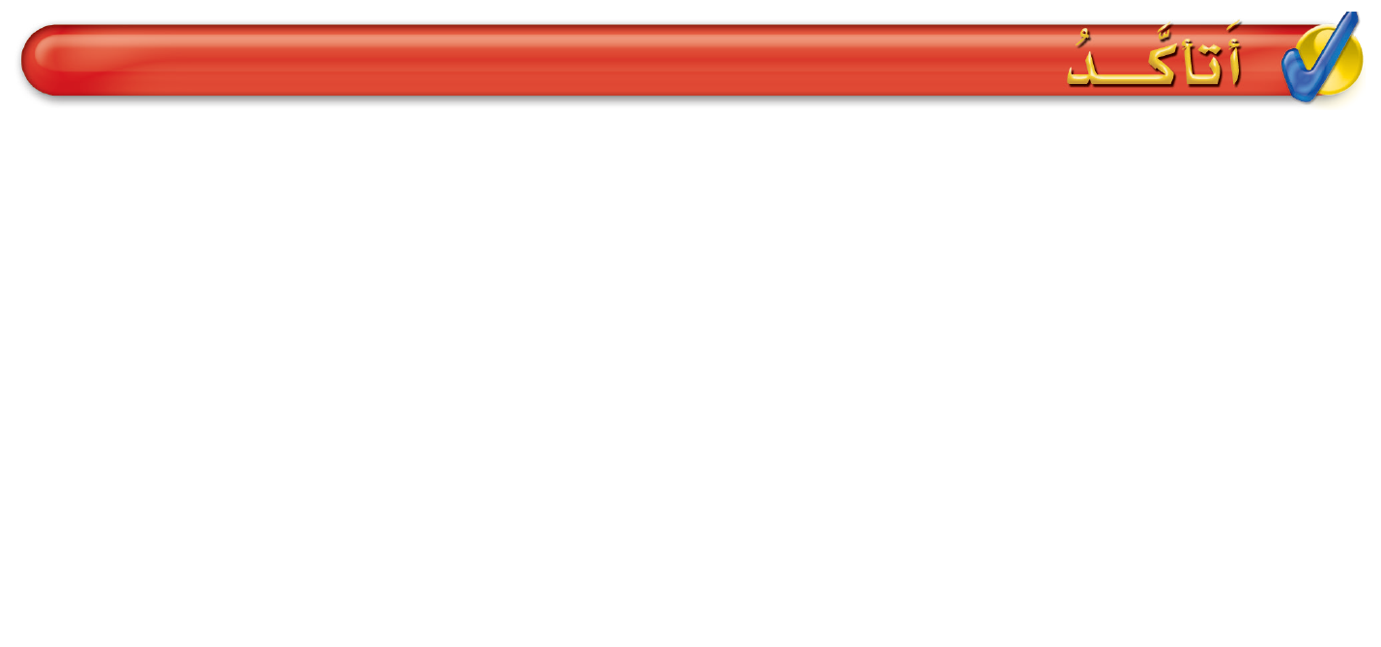
القيمة المنزلية ضمن عشرات الألوف
ص ٢٥
١ – ٤
القيمة المنزلية
الفصل الأول
أحدد اسم منزلة الرقم الذي تحته خط ، ثم أكتب قيمته المنزلية في كل مما يأتي :
اسم المنزلة : الألوف
القيمة المنزلية : ٢٠٠٠
اسم المنزلة : عشرات الألوف
القيمة المنزلية : ٥٠٠٠٠
اسم المنزلة : المئات
القيمة المنزلية : ٠
اسم المنزلة : الآحاد
القيمة المنزلية : ٤
أكتب كلاً من العددين الآتيين بالصيغة القياسية :
٥١٣٠٣
١٢٠٠٤

Slide 9

القيمة المنزلية ضمن عشرات الألوف
ص ٢٥
١ – ٤
القيمة المنزلية
الفصل الأول
أكتب كلاً من الأعداد الآتية بالصيغتين التحليلية واللفظية :
الصيغة التحليلية : ٢ + ٧٠ + ٤٠٠ + ٣٠٠٠ + ٢٠٠٠٠
الصيغة اللفظية : ثلاثة وعشرون ألفًا وأربع مئة واثنان وسبعون
الصيغة التحليلية : ٢ + ٦٠٠ + ٩٠٠٠ + ٤٠٠٠٠
الصيغة اللفظية : تسعة وأربعون ألفًا وست مئة واثنان
الصيغة التحليلية : ٢٠ + ٢٠٠ + ٢٠٠٠ + ٥٠٠٠٠
الصيغة اللفظية : اثنان وخمسون ألفًا و مئتان وعشرون
الصيغة التحليلية : ٢ + ١٠٠٠ + ٧٠٠٠٠
الصيغة اللفظية : واحد وسبعون ألفًا واثنان

Slide 10
القيمة المنزلية ضمن عشرات الألوف
ص ٢٦
١ – ٤
القيمة المنزلية
الفصل الأول
الصيغة القياسية : ٣٦٥٢٣
الصيغة التحليلية : ٣ + ٢٠ + ٥٠٠ + ٦٠٠٠ + ٣٠٠٠٠
لا ، لأن ٣ + ٩٠ + ١٠٠٠ + ٦٠٠٠٠ هي الصيغة التحليلية للعدد ٦١٠٩٣ ، وليس للعدد ٦١٩٠٣ المعطى في السؤال

Slide 11

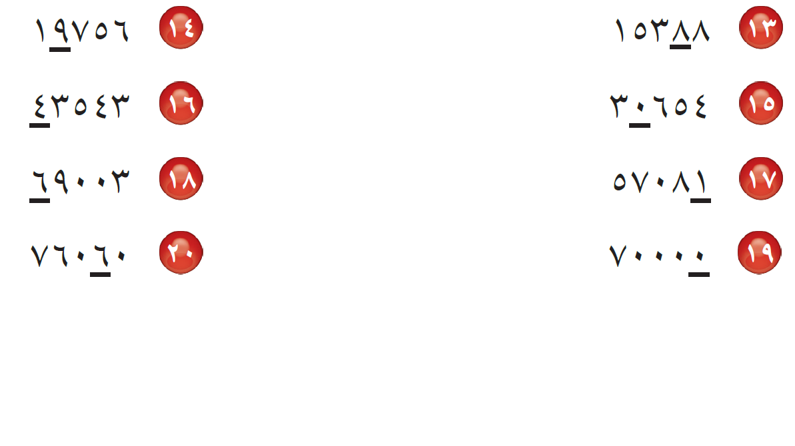
القيمة المنزلية ضمن عشرات الألوف
ص ٢٦
١ – ٤
القيمة المنزلية
الفصل الأول
أحدد اسم منزلة الرقم الذي تحته خط ، ثم أكتب قيمته المنزلية في كل مما يأتي :
الألوف ، ٩٠٠٠
العشرات ، ٨٠
عشرات الألوف ، ٤٠٠٠٠
الألوف ، ٠
عشرات الألوف ، ٦٠٠٠٠
الآحاد ، ١
العشرات ، ٦٠
الآحاد ، ٠

Slide 12
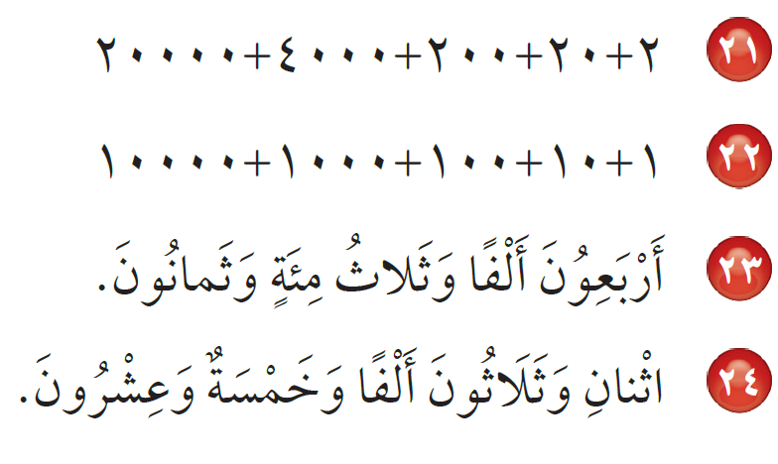

القيمة المنزلية ضمن عشرات الألوف
ص ٢٦
١ – ٤
القيمة المنزلية
الفصل الأول
أكتب كلاً من الأعداد الآتية بالصيغة القياسية :
٢٤٢٢٢
١١١١١
٤٠٣٨٠
٣٢٠٢٥

Slide 13
القيمة المنزلية ضمن عشرات الألوف
ص ٢٦
١ – ٤
القيمة المنزلية
الفصل الأول
أكتب كلاً من الأعداد الآتية بالصيغتين التحليلية واللفظية :
الصيغة التحليلية : ٤ + ٩٠ + ١٠٠ + ٢٠٠٠ + ١٠٠٠٠
الصيغة اللفظية : اثنا عشر ألفًا ومئة وأربعة وتسعون
الصيغة التحليلية : ١ + ٥٠ + ٤٠٠ + ٨٠٠٠ + ٢٠٠٠٠
الصيغة اللفظية : ثمانية وعشرون ألفًا وأربع مئة وواحد وخمسون
الصيغة التحليلية : ٤ + ٣٠ + ٢٠٠ + ٩٠٠٠ + ٣٠٠٠٠
الصيغة اللفظية : تسعة وثلاثون ألفًا ومئتان وأربعة وثلاثون
الصيغة التحليلية : ٦٠ + ١٠٠ + ١٠٠٠ + ٥٠٠٠٠
الصيغة اللفظية : واحد وخمسون ألفًا ومئة وستون

Slide 14
القيمة المنزلية ضمن عشرات الألوف
ص ٢٦
١ – ٤
القيمة المنزلية
الفصل الأول
أكتب كلاً من الأعداد الآتية بالصيغتين التحليلية واللفظية :
الصيغة التحليلية : ١ + ٧٠ + ٣٠٠ + ٦٠٠٠٠
الصيغة اللفظية : ستون ألفًا وثلاث مئة وواحد وسبعون
الصيغة التحليلية : ١٠٠ + ٣٠٠٠ + ٧٠٠٠٠
الصيغة اللفظية : ثلاثة وسبعون ألفًا ومئة
الصيغة التحليلية : ١ + ١٠٠٠ + ٨٠٠٠٠
الصيغة اللفظية : واحد وثمانون ألفًا و واحد
الصيغة التحليلية : ٧ + ٢٠ + ٩٠٠٠ + ٩٠٠٠٠
الصيغة اللفظية : تسعة وتسعون ألفًا و سبعة وعشرون

Slide 15
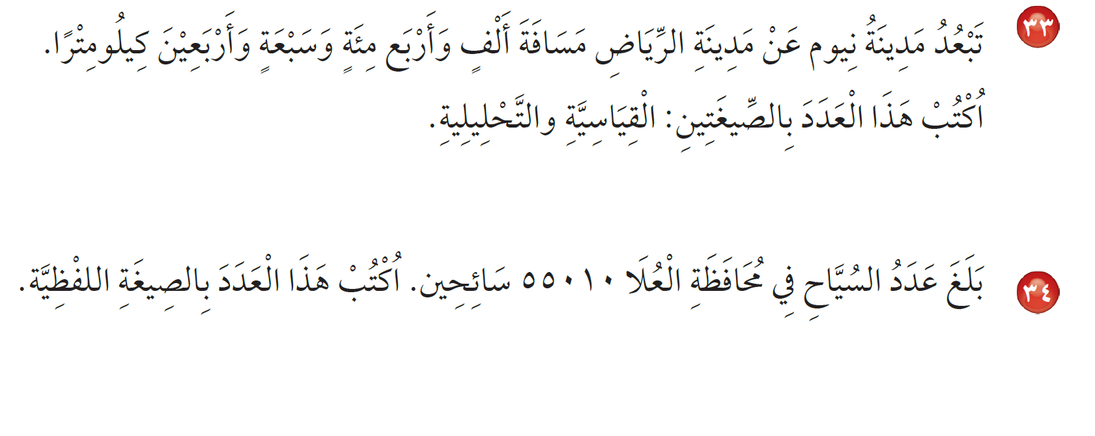
القيمة المنزلية ضمن عشرات الألوف
ص ٢٧
١ – ٤
القيمة المنزلية
الفصل الأول
الصيغة القياسية : ١٤٤٧
الصيغة التحليلية : ٧ + ٤٠ + ٤٠٠ + ١٠٠٠
خمسة وخمسون ألفًا و عشرة

Slide 16
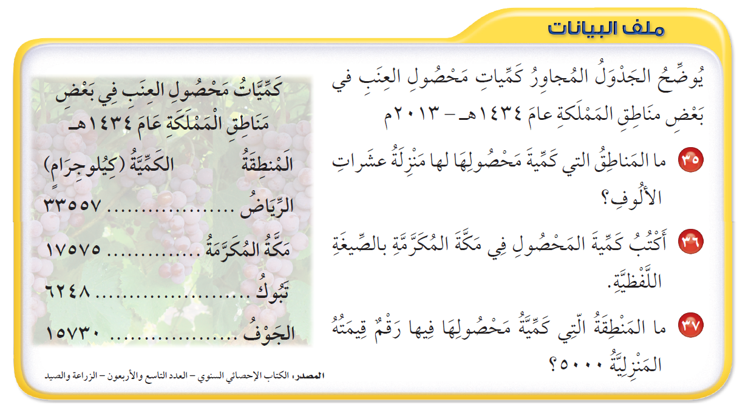

القيمة المنزلية ضمن عشرات الألوف
ص ٢٧
١ – ٤
القيمة المنزلية
الفصل الأول
الرياض ، مكة ، الجوف
سبعة عشر ألفًا وخمس مئة وخمسة وسبعون
الجوف

Slide 17

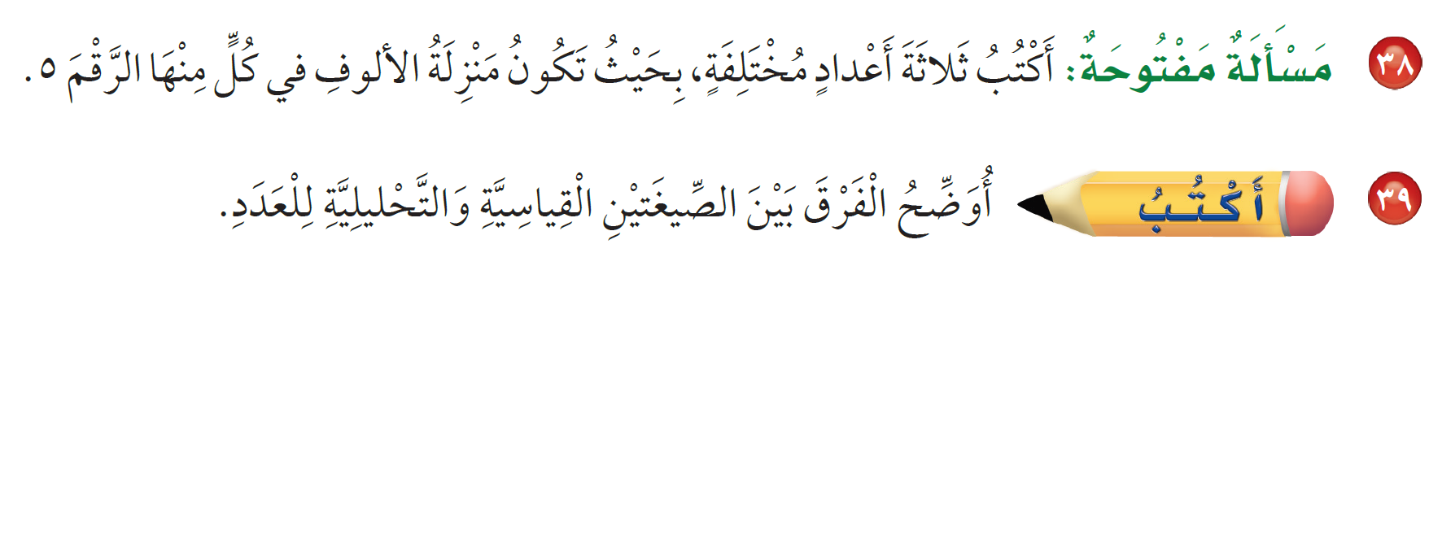
القيمة المنزلية ضمن عشرات الألوف
ص ٢٧
١ – ٤
القيمة المنزلية
الفصل الأول
٨٥٠٠٠
٩٥٠٢٧
٣٥٠٢٨
الصيغة القياسية تبين الأرقام فقط ، والصيغة التحليلية تبين مجموع القيم المنزلية للأرقام

